Slide 1

Backpropagation
מציגים:
דניאל לומט
מתן גינזבורג

Slide 2
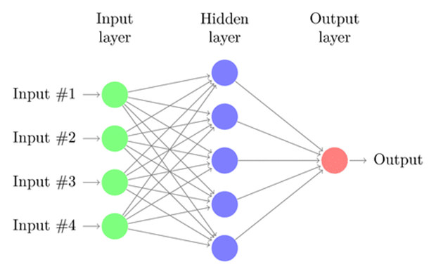
רשת נוירונים Neural Network))
רשת נוירונים היא מודל מתמטי שפותח בהשראת תהליכים מוחיים או קוגניטיביים המתרחשים ברשת עצבים טבעית.
רשת נוירונים היא מודל של למידה עמוקה המדמה את חשיבת בני האדם (מדמה את המוח)
לדוגמה לזהות מספר או חתול בתמונה
המודל לרוב יהיה מורכב מ-n שכבות בסדר הבא:
שכבה 1 - הקלט
שכבה 2 עד n-1 - שכבות נסתרות הקובעות את התהליך
שכבה n - תוצאה סופית, הפלט

Slide 3
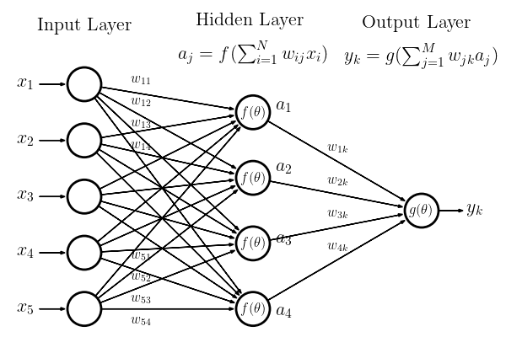
רשתות נוירונים 2#
לכל קשר בין נוירון משכבה מסוימת לנוירון מהשכבה הבאה קיים משקל(w) וביאס(b)
שקובעים את ההשפעה של הנוירון (כמה המידע שהוא מכיל חשוב)

Slide 4
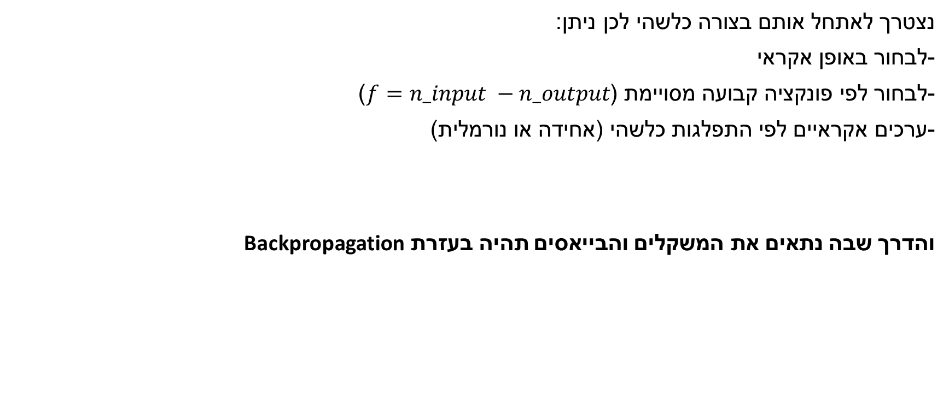
איך נבחר את המשקלים והביאס?
נצטרך לאתחל אותם בצורה כלשהי לכן ניתן:
-לבחור באופן אקראי
-לבחור לפי פונקציה קבועה מסויימת ($f=n_input −n_output$)
-ערכים אקראיים לפי התפלגות כלשהי (אחידה או נורמלית)
והדרך שבה נתאים את המשקלים והבייאסים תהיה בעזרת Backpropagation

Slide 5
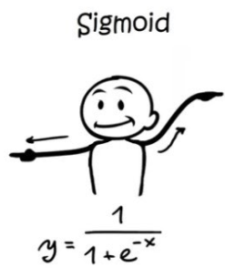
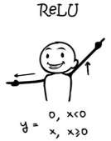
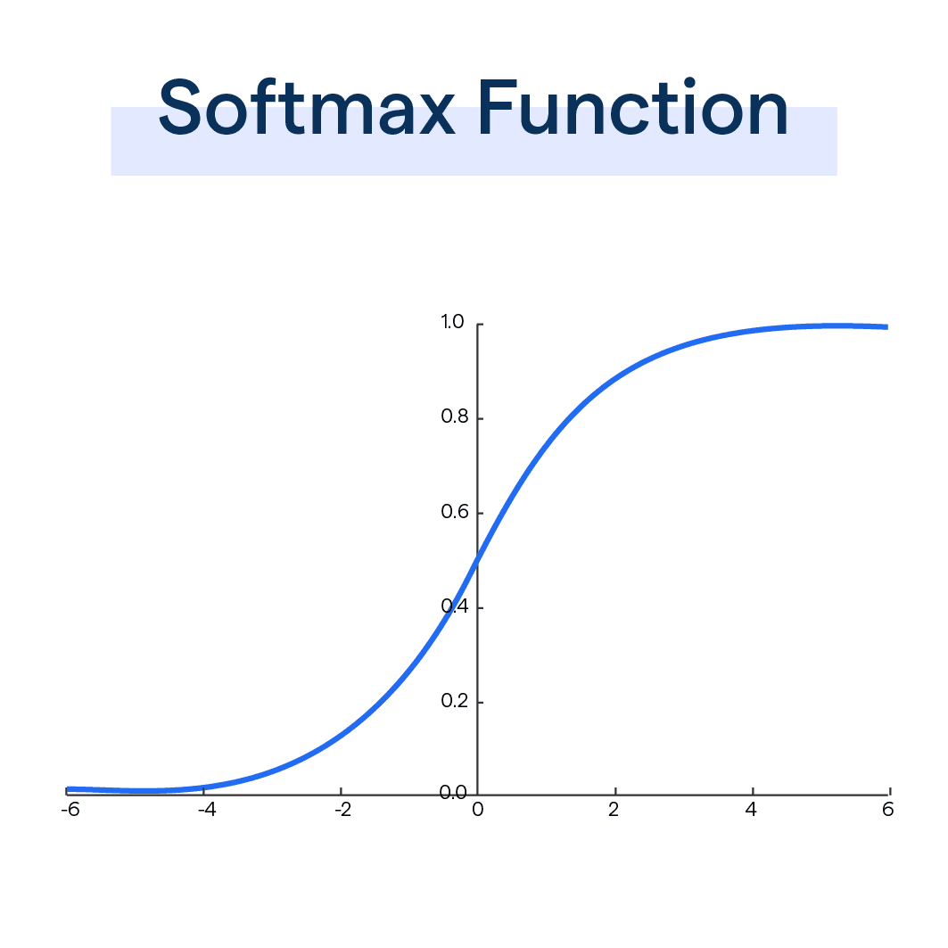
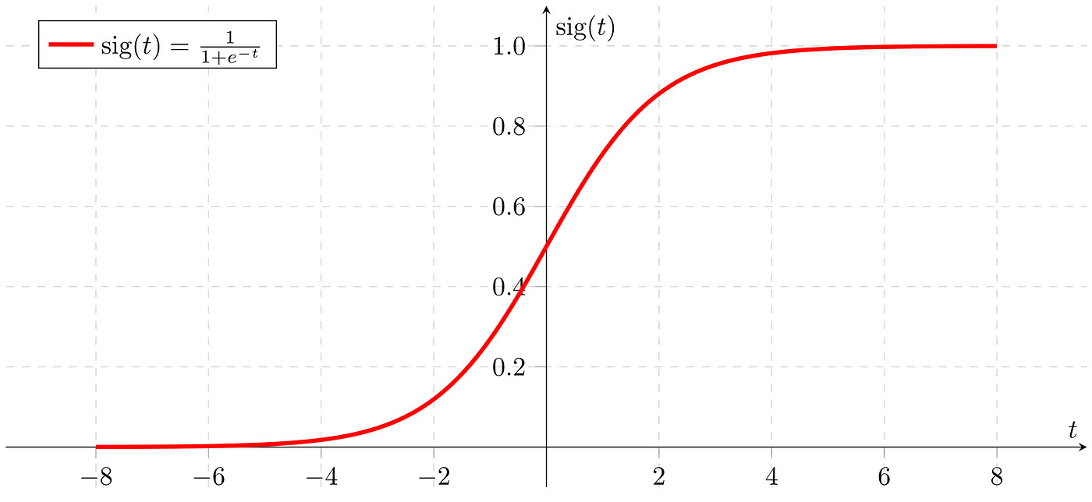
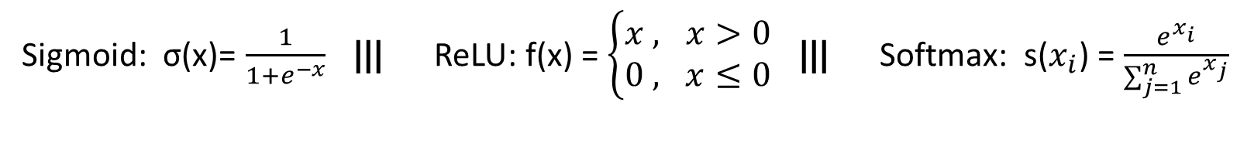
איך נבחר את ערך הנוירון ?
כדי לנרמל את ערך הנוירון נשתמש בפונקציית עזר שנקראת פונקציית ההפעלה (activation function)
יש כמה אפשרויות:
יתרונות:
רילו - פשוטה, לינארית ומקטינה את הסיכוי שהגרדיאנט יתאפס.
סופטמקס – מצמצמת את הערכים לתחום 0-1 והסכום של כל הערכים מתחבר ל-1 .
סיגמואיד – פשוטה ומצמצמת את הערכים לתחום 0-1.
אנחנו בחרנו את סיגמואיד משום שהיא פשוטה ומצמצמת את הערכים לתחום 0-1.
Sigmoid: σ(x)= $\frac{1}{1+e^{−x}}$ ||| ReLU: f(x) = $\left\{\begin{aligned}x , x>0 \\ 0 , x≤0\end{aligned}\right.$ ||| Softmax: s($x_{i}$) = $\frac{e^{x_{i}}}{\sum_{j=1}^{n}{e^{x_{j}}}}$

Slide 6

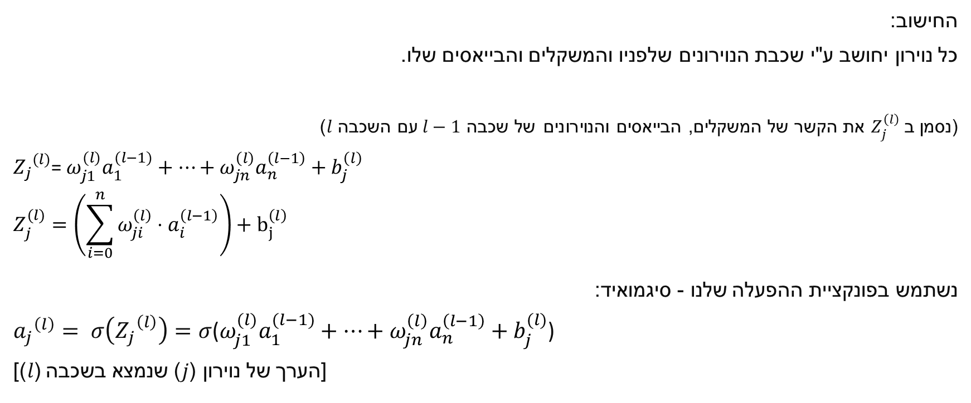
רשת נוירונים - מתמטיקה
החישוב:
כל נוירון יחושב ע"י שכבת הנוירונים שלפניו והמשקלים והבייאסים שלו.
(נסמן ב $Z_{j}^{\left(l\right)}$ את הקשר של המשקלים, הבייאסים והנוירונים של שכבה $l−1$עם השכבה $l$)
${Z_{j}}^{(l)}$= $ω_{j1}^{(l)}a_{1}^{(l−1)}+…+ω_{jn}^{\left(l\right)}a_{n}^{\left(l−1\right)}+b_{j}^{\left(l\right)}$
$$Z_{j}^{(l)}=\left(\sum_{i=0}^{n}{ω_{ji}^{\left(l\right)}⋅a_{i}^{\left(l−1\right)}}\right)+b_{j}^{\left(l\right)}$$
נשתמש בפונקציית ההפעלה שלנו - סיגמואיד:
${a_{j}}^{\left(l\right)}= σ\left({Z_{j}}^{\left(l\right)}\right)=σ$($ω_{j1}^{(l)}a_{1}^{(l−1)}+…+ω_{jn}^{\left(l\right)}a_{n}^{\left(l−1\right)}+b_{j}^{(l)}$)
[הערך של נוירון ($j$) שנמצא בשכבה ($l$)]
* תזכורת: $σ\left(z\right)=\frac{1}{1+e^{−z}}$

Slide 7
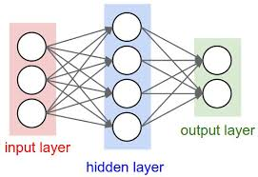
שכבה נסתרת (Hidden Layer)
איך השכבה הנסתרת עובדת?
נסתכל על דוגמה עבור מודל שמזהה אותיות באנגלית מתמונה(A-Z)
השכבה תחפש דברים שמייחדים את האותיות
כמו לדוגמה העיגולים באותיות O,P,Q,D או קווים ישרים באותיות E,F,T,L,I (ככל שיש יותר שכבות בשכבה הנסתרת ניתן להפריד ליותר מקרים)
כך היא תמשיך ללמוד ולאחר הרבה אימונים היא תוכל לזהות טוב את האותיות.
(בפועל היא לא בדיוק עושה את זה, יש כל מיני חישובים וזה קצת מסובך)

Slide 8
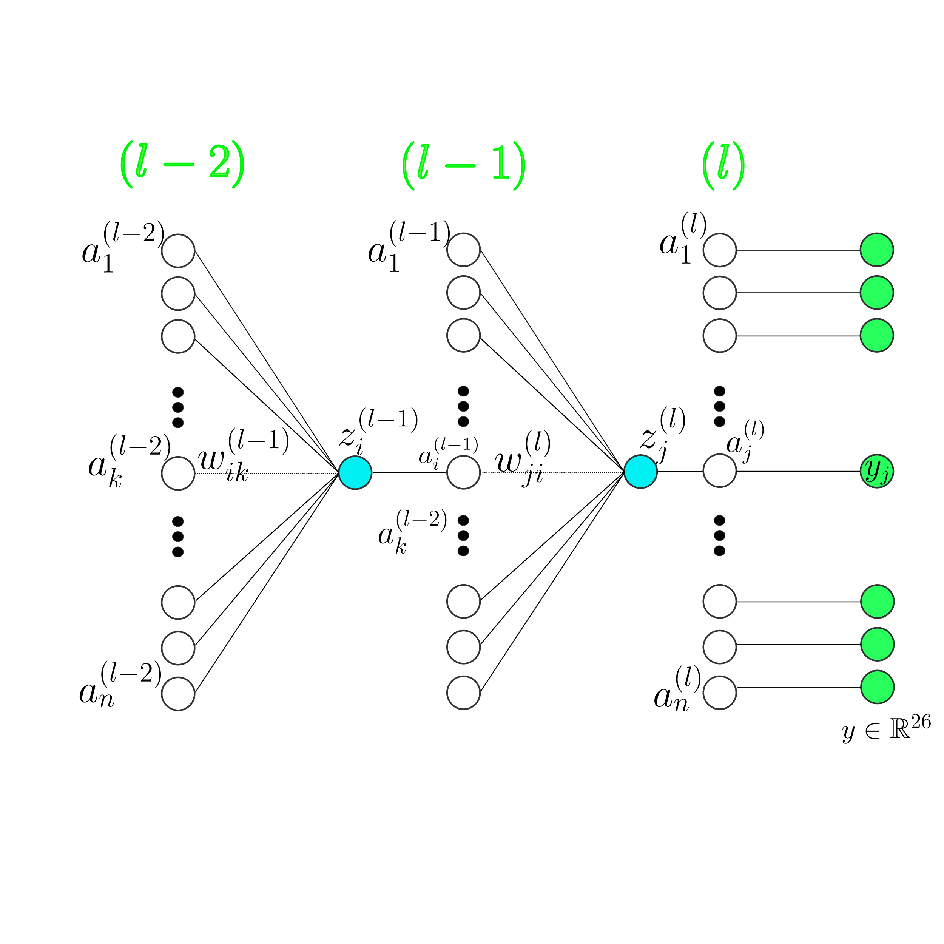
הסבר לרשת נוירונים של הדוגמה שלנו
אנחנו רוצים שהמחשב יזהה אותיות באנגלית (A-Z)
לכן השכבה הראשונה תהיה התמונה (כל ערך פיקסל (בשחור לבן) מיוצג ע"י נוירון).
אנחנו נשתמש בשכבה נסתרת אחת שבה יהיו 150 נוירונים
ובשכבה האחרונה יהיו 26 נוירונים (26 אותיות)
דוגמה לנוירון הראשון מהשכבה האחרונה:
$${a_{1}}^{\left(2\right)}= σ\left({Z_{1}}^{(2)}\right)=σ\text{(}ω_{1,1}^{(2)}a_{1}^{(1)}+…+ω_{1,150}^{\left(2\right)}a_{150}^{\left(1\right)}+b_{1}^{(2)}\text{)}$$

Slide 9
מהיBackpropagation ?
באקפרופוגיישן היא שיטה שבה אנחנו מלמדים את רשת הנוירונים שלנו איך לפעול נכון.
בעזרתה נוכל להתאים את המשקלים והבייאסים לנוירונים שלהם.
הרעיון של השיטה:
ניתן דוגמאות ונריץ עליהם את המודל,
נרצה למזער את השגיאה בין התוצאה שנקבל לבין מה שאמורים לקבל
ונעשה זאת ע"י שינוי של המשקלים והבייאסים המתאימים.
עבור כל דוגמה נרוץ מהשכבה האחרונה עד לראשונה ונחשב את השגיאה
אנחנו נרוץ על כל התמונות ונחשב את השגיאה בכולם ולפי הממוצע נקבל את הערכים המתאימים לכל המשקלים והבייאסים

Slide 10


הוכחת הbackpropagation עבור השכבה האחרונה
לאחר המעבר הראשון וחישוב על ערכי ה $a_{j}^{\left(l\right)}$, נרצה למצוא את השגיאה בין ה-$y$ והפרדיקצייה שלנו.
נעשה זאת באמצעות הפונקציה הבאה:
$$Error\left(a^{\left(l\right)}\right)=\frac{1}{2n}\sum_{j=0}^{n}{{\left(a_{j}^{\left(l\right)}−y_{i}\right)}^{2}}$$
ונשאף למזער אותה.
$$min⁡(Error\left(a^{\left(l\right)}\right))$$
בדוגמא שלנו, אם נכניס לרשת את האות C, נשאף לקבל את ה $a_{j}^{\left(l\right)}$ הבא:
$$y=\left[\begin{matrix}0 \\ 0 \\ 1 \\ 0 \\ . \\ . \\ . \\ 0\end{matrix}\right]$$

Slide 11
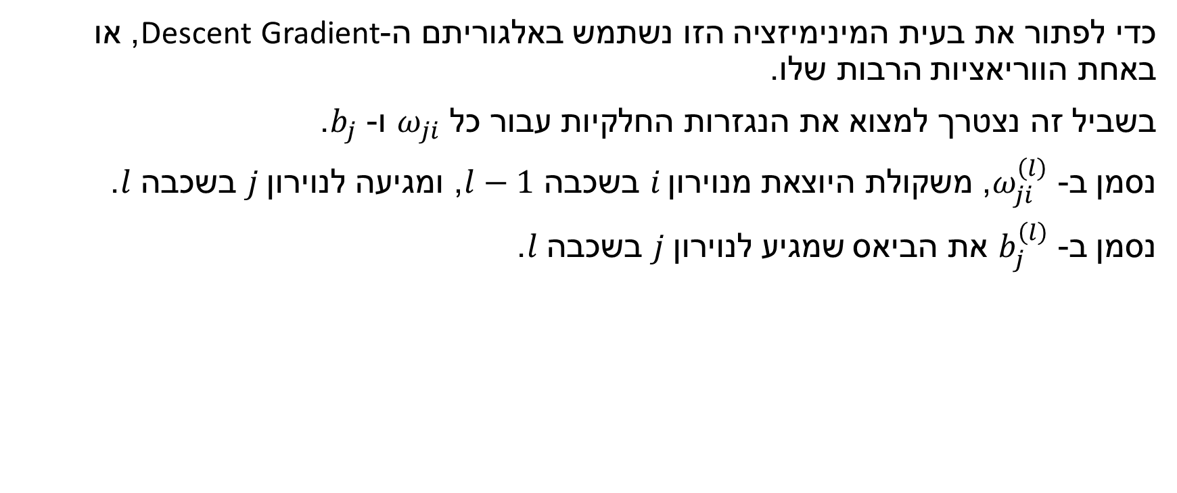
הוכחת הbackpropagation עבור השכבה האחרונה
כדי לפתור את בעית המינימיזציה הזו נשתמש באלגוריתם ה-Gradient Descent, או באחת הווריאציות הרבות שלו.
בשביל זה נצטרך למצוא את הנגזרות החלקיות עבור כל $ω_{ji}$ ו- $b_{j}$.
נסמן ב- $ω_{ji}^{\left(l\right)}$, משקולת היוצאת מנוירון $i$ בשכבה $l−1$, ומגיעה לנוירון $j$ בשכבה $l$.
נסמן ב- $b_{j}^{\left(l\right)}$ את הביאס שמגיע לנוירון $j$ בשכבה $l$.

Slide 12
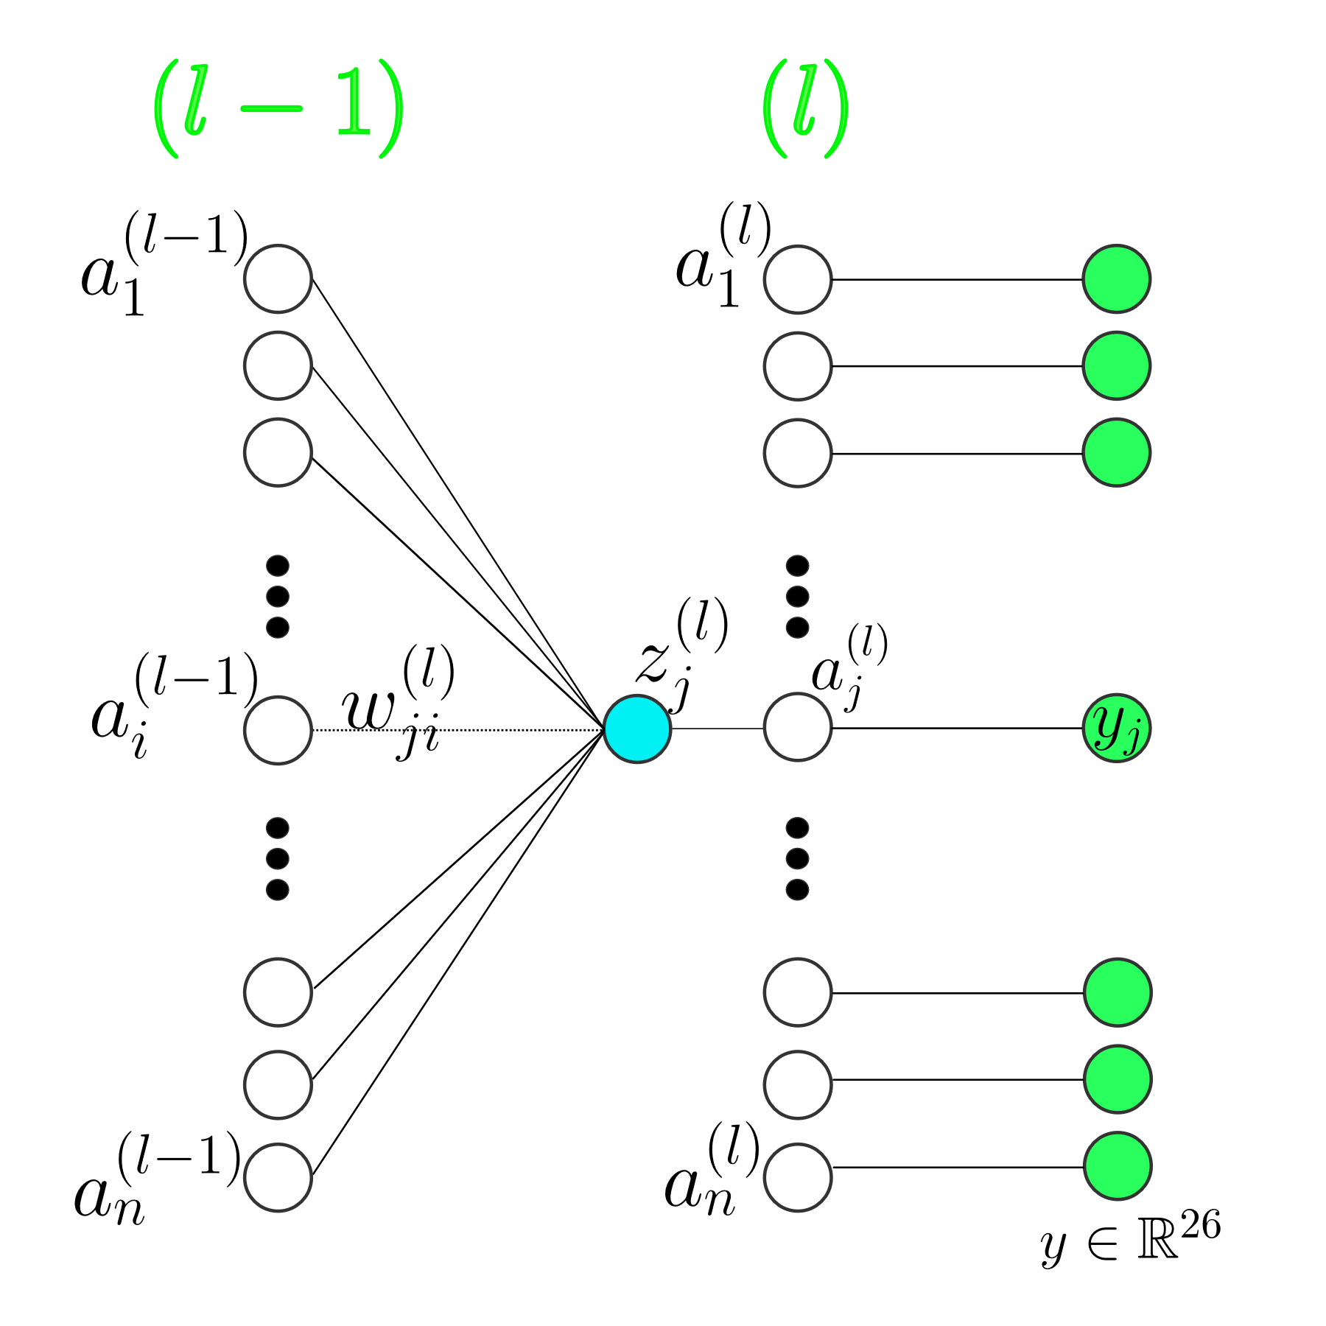
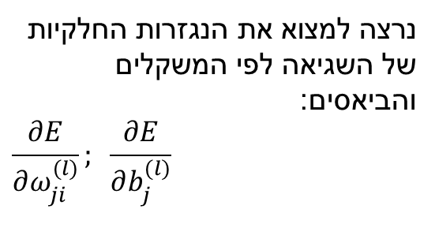
הוכחת ה backpropagation עבור השכבה האחרונה
נרצה למצוא את הנגזרות החלקיות של השגיאה לפי המשקלים והביאסים:
$$\frac{∂E}{∂ω_{ji}^{(l)}}; \frac{∂E}{∂b_{j}^{(l)}}$$

Slide 13
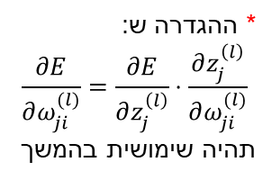
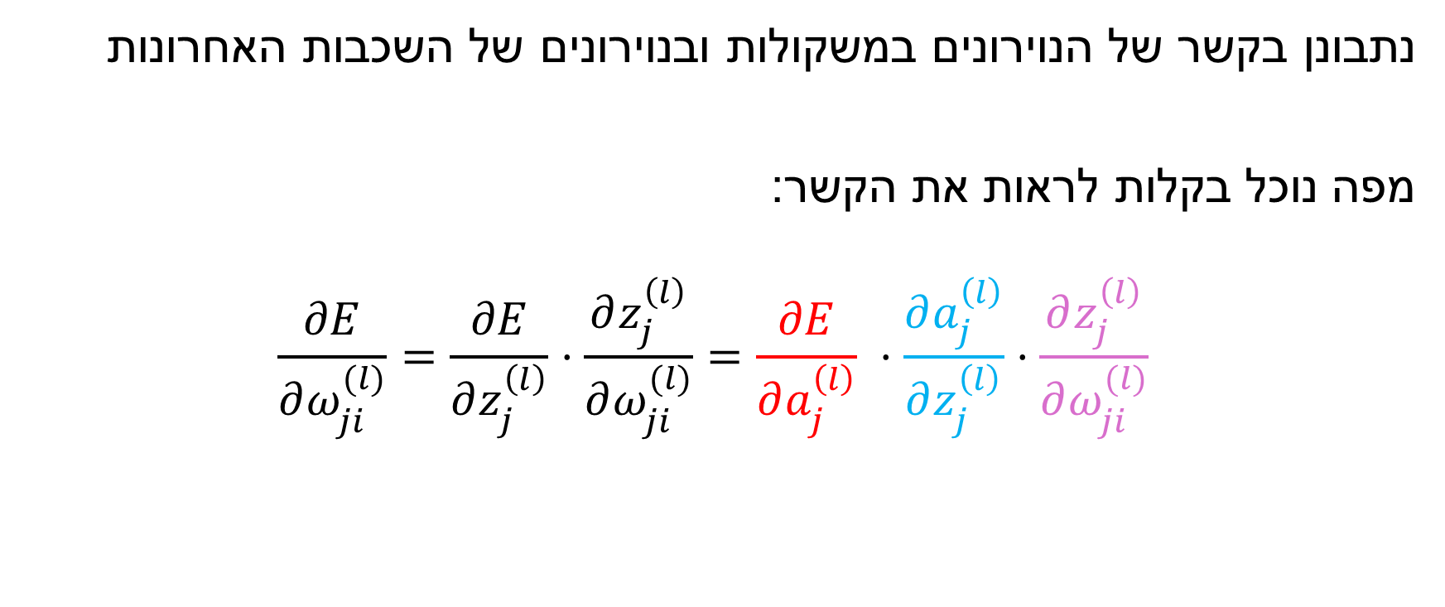
הוכחת ה backpropagation עבור השכבה האחרונה
נתבונן בקשר של הנוירונים במשקולות ובנוירונים של השכבות האחרונות
מפה נוכל בקלות לראות את הקשר:
$$\frac{∂E}{∂ω_{ji}^{(l)}}=\frac{∂E}{∂z_{j}^{\left(l\right)}}⋅\frac{∂z_{j}^{\left(l\right)}}{∂ω_{ji}^{(l)}}=\frac{∂E}{∂a_{j}^{\left(l\right)}} ⋅\frac{∂a_{j}^{\left(l\right)}}{∂z_{j}^{\left(l\right)}}⋅\frac{∂z_{j}^{\left(l\right)}}{∂ω_{ji}^{(l)}}$$
* ההגדרה ש:
$$\frac{∂E}{∂ω_{ji}^{(l)}}=\frac{∂E}{∂z_{j}^{\left(l\right)}}⋅\frac{∂z_{j}^{\left(l\right)}}{∂ω_{ji}^{(l)}}$$
תהיה שימושית בהמשך

Slide 14
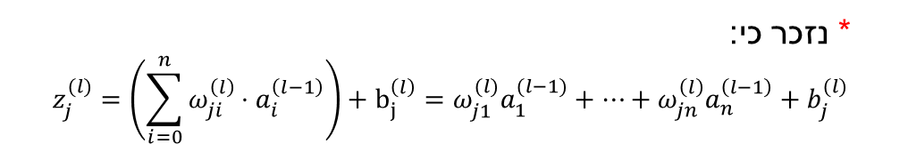


הוכחת הbackpropagation עבור השכבה האחרונה
נפתח את כל הביטויים בנפרד:
$$\frac{∂z_{j}^{\left(l\right)}}{∂ω_{ji}^{(l)}}=a_{i}^{(l−1)}$$
$$\frac{∂a_{j}^{\left(l\right)}}{∂z_{j}^{\left(l\right)}}=σ^{′}\left(z_{j}^{\left(l\right)}\right)=a_{j}^{\left(l\right)}(1−a_{j}^{\left(l\right)})$$
* נזכר כי: $$z_{j}^{(l)}=\left(\sum_{i=0}^{n}{ω_{ji}^{\left(l\right)}⋅a_{i}^{\left(l−1\right)}}\right)+b_{j}^{\left(l\right)}=ω_{j1}^{(l)}a_{1}^{(l−1)}+…+ω_{jn}^{\left(l\right)}a_{n}^{\left(l−1\right)}+b_{j}^{(l)}$$
* נזכר כי:
$$a_{j}^{(l)}=σ(z_{j}^{\left(l\right)})$$
וש- $$σ\left(z\right)=\frac{1}{1+e^{−z}}$$
$σ^{′\left(z\right)}=\frac{e^{−z}}{{\left(1+e^{−z}\right)}^{2}}=\frac{1}{\left(1+e^{−z}\right)}(1−\frac{1}{\left(1+e^{−z}\right)})=σ\left(z\right)\left[1−σ\left(z\right)\right]$

Slide 15

הוכחת הbackpropagation עבור השכבה האחרונה
$$\frac{∂E}{∂a_{j}^{\left(l\right)}}=\frac{∂}{∂a_{j}^{\left(l\right)}}⋅\frac{1}{2n}\sum_{k=0}^{n}{{\left(a_{k}^{\left(l\right)}−y_{k}\right)}^{2}=\frac{1}{2n}\sum_{k=0}^{n}{{\frac{∂}{∂a_{j}^{\left(l\right)}}\left(a_{k}^{\left(l\right)}−y_{k}\right)}^{2}=}}$$
$$=\frac{1}{2n}⋅\frac{∂}{∂a_{j}^{\left(l\right)}}{\left(a_{j}^{\left(l\right)}−y_{j}\right)}^{2}=\frac{1}{n}\left(a_{j}^{\left(l\right)}−y_{j}\right)$$

Slide 16
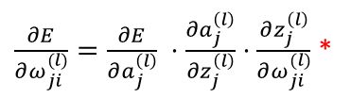
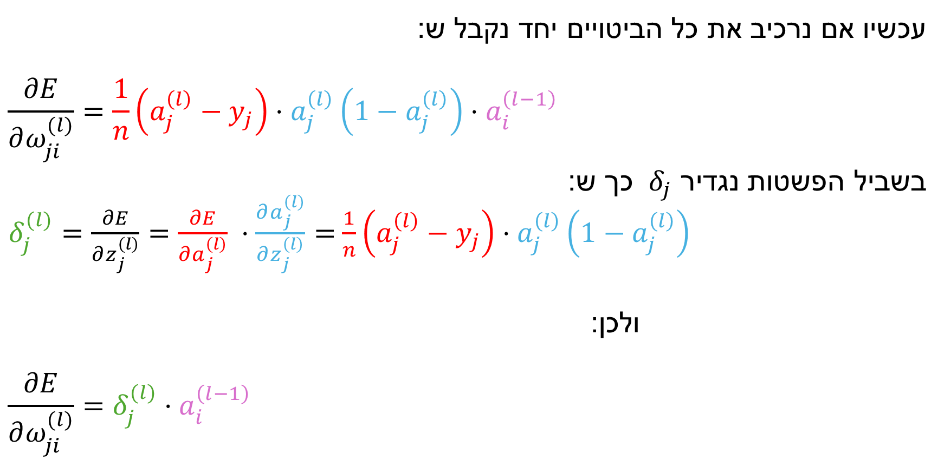
הוכחת הbackpropagation עבור השכבה האחרונה
עכשיו אם נרכיב את כל הביטויים יחד נקבל ש:
$$\frac{∂E}{∂ω_{ji}^{(l)}}=\frac{1}{n}\left(a_{j}^{\left(l\right)}−y_{j}\right)⋅a_{j}^{\left(l\right)}\left(1−a_{j}^{\left(l\right)}\right)⋅a_{i}^{\left(l−1\right)}$$
בשביל הפשטות נגדיר ${ δ}_{j}$ כך ש:
$δ_{j}^{(l)}=\frac{∂E}{∂z_{j}^{\left(l\right)}}=\frac{∂E}{∂a_{j}^{\left(l\right)}} ⋅\frac{∂a_{j}^{\left(l\right)}}{∂z_{j}^{\left(l\right)}}=$ $\frac{1}{n}\left(a_{j}^{\left(l\right)}−y_{j}\right)⋅a_{j}^{\left(l\right)}\left(1−a_{j}^{\left(l\right)}\right)$
ולכן:
$$\frac{∂E}{∂ω_{ji}^{(l)}}=δ_{j}^{(l)}⋅a_{i}^{\left(l−1\right)}$$
$\frac{∂E}{∂ω_{ji}^{(l)}}=\frac{∂E}{∂a_{j}^{\left(l\right)}} ⋅\frac{∂a_{j}^{\left(l\right)}}{∂z_{j}^{\left(l\right)}}⋅\frac{∂z_{j}^{\left(l\right)}}{∂ω_{ji}^{(l)}}$ *

Slide 17

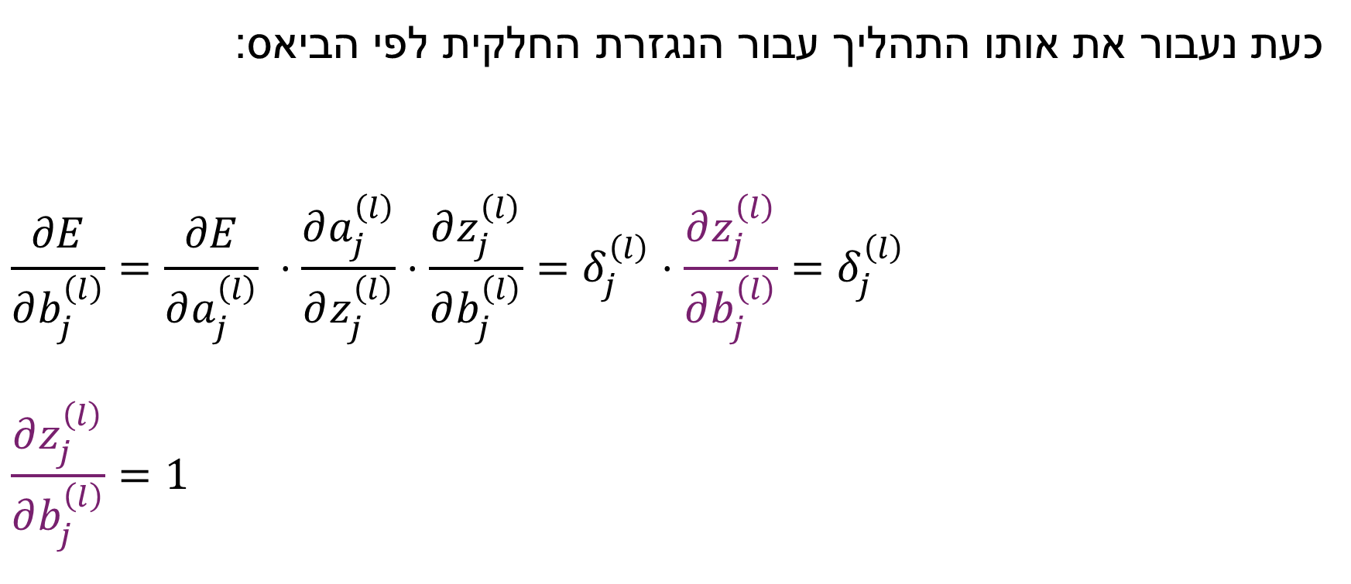

הוכחת הbackpropagation עבור השכבה האחרונה
כעת נעבור את אותו התהליך עבור הנגזרת החלקית לפי הביאס:
$$\frac{∂E}{∂b_{j}^{\left(l\right)}}=\frac{∂E}{∂a_{j}^{\left(l\right)}} ⋅\frac{∂a_{j}^{\left(l\right)}}{∂z_{j}^{\left(l\right)}}⋅\frac{∂z_{j}^{\left(l\right)}}{∂b_{j}^{\left(l\right)}}=δ_{j}^{\left(l\right)}⋅\frac{∂z_{j}^{\left(l\right)}}{∂b_{j}^{\left(l\right)}}=δ_{j}^{\left(l\right)}$$
$$\frac{∂z_{j}^{\left(l\right)}}{∂b_{j}^{\left(l\right)}}=1$$
$\frac{∂E}{∂ω_{ji}^{(l)}}=δ_{j}^{(l)}⋅a_{i}^{\left(l−1\right)}$ *
* $z_{j}^{(l)}=\left(\sum_{i=0}^{n}{ω_{ji}^{\left(l\right)}⋅a_{i}^{\left(l−1\right)}}\right)+b_{j}^{\left(l\right)}$

Slide 18
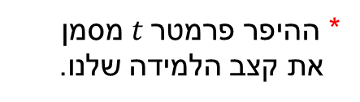
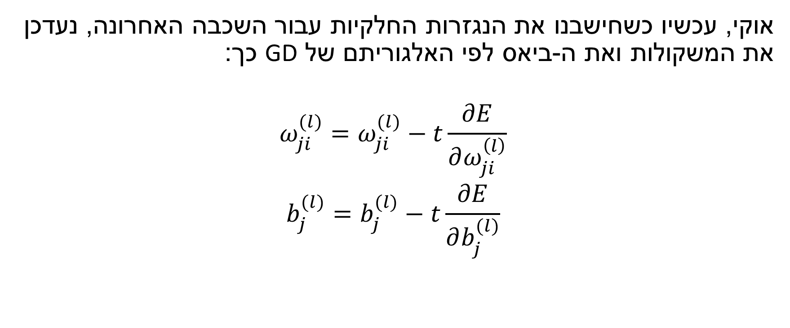
שימוש בGradient Descent
אוקי, עכשיו כשחישבנו את הנגזרות החלקיות עבור השכבה האחרונה, נעדכן את המשקולות ואת ה-ביאס לפי האלגוריתם של GD כך:
$$ω_{ji}^{(l)}=ω_{ji}^{(l)}−t\frac{∂E}{∂ω_{ji}^{\left(l\right)}}$$
$$b_{j}^{(l)}=b_{j}^{(l)}−t\frac{∂E}{∂b_{j}^{(l)}}$$
* ההיפר פרמטר $t$מסמן
את קצב הלמידה שלנו.

Slide 20

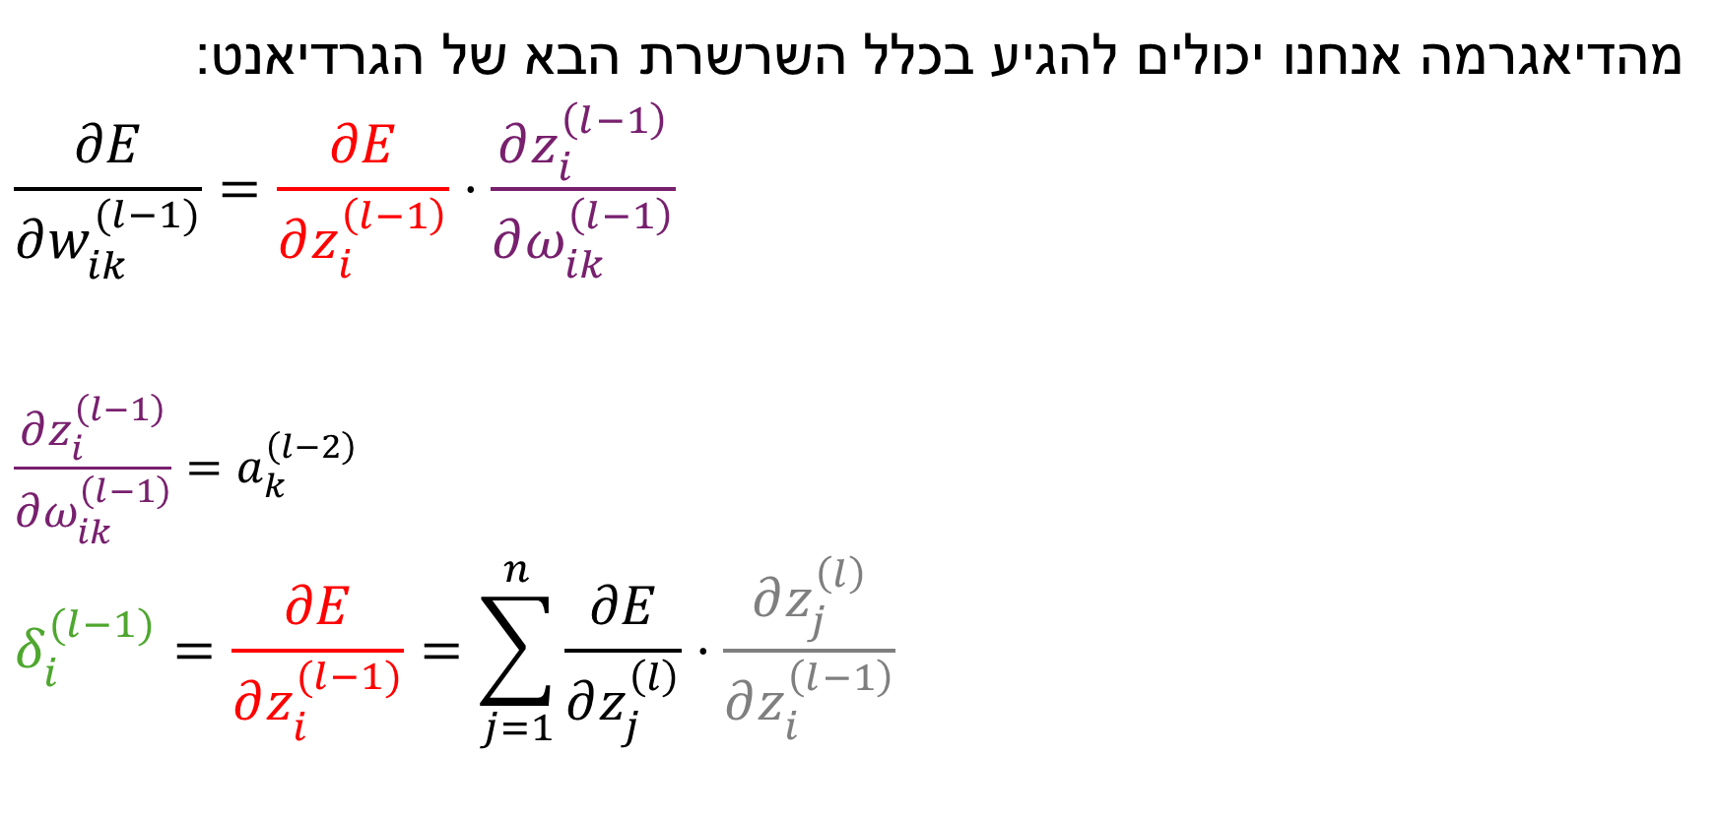

אלגוריתם ה-backpropagation, מעבר לשכבות הקודמות
מהדיאגרמה אנחנו יכולים להגיע בכלל השרשרת הבא של הגרדיאנט:
$$\frac{∂E}{∂w_{ik}^{(l−1)}}=\frac{∂E}{∂z_{i}^{\left(l−1\right)}}⋅\frac{∂z_{i}^{\left(l−1\right)}}{∂ω_{ik}^{\left(l−1\right)}}$$
$$\frac{∂z_{i}^{\left(l−1\right)}}{∂ω_{ik}^{\left(l−1\right)}}=a_{k}^{\left(l−2\right)}$$
$$δ_{i}^{(l−1)}=\frac{∂E}{∂z_{i}^{(l−1)}}=\sum_{j=1}^{n}{\frac{∂E}{∂z_{j}^{\left(l\right)}}⋅\frac{∂z_{j}^{\left(l\right)}}{∂z_{i}^{\left(l−1\right)}}}$$
*נזכיר כי הגדרנו את$δ_{j}^{(l)}$ כך:
$${ δ}_{j}^{(l)}=\frac{∂E}{∂z_{j}^{\left(l\right)}}$$
* $z_{i}^{(l−1)}=\left(\sum_{i=0}^{n}{ω_{ji}^{\left(l−1\right)}⋅a_{i}^{\left(l−2\right)}}\right)+b_{j}^{\left(l−1\right)}$

Slide 21
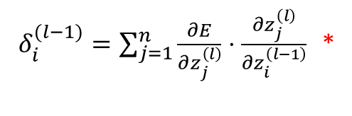



אלגוריתם ה-backpropagation, מעבר לשכבות הקודמות
אם נפתח את הנוסחה נגיע לכך ש:
$\frac{∂z_{j}^{\left(l\right)}}{∂z_{i}^{\left(l−1\right)}}=\frac{∂z_{j}^{\left(l\right)}}{∂a_{i}^{\left(l−1\right)}}⋅\frac{∂a_{i}^{\left(l−1\right)}}{∂z_{i}^{\left(l−1\right)}}=ω_{ji}^{\left(l\right)}⋅σ^{′}\left(z_{i}^{\left(l−1\right)}\right)=ω_{ji}^{\left(l\right)}⋅$ $a_{i}^{\left(l−1\right)}(1−a_{i}^{\left(l−1\right)})$
* $δ_{i}^{(l−1)}=\sum_{j=1}^{n}{\frac{∂E}{∂z_{j}^{\left(l\right)}}⋅\frac{∂z_{j}^{\left(l\right)}}{∂z_{i}^{\left(l−1\right)}}}$
* $δ_{j}^{(l)}=\frac{∂E}{∂z_{j}^{\left(l\right)}}$
* $z_{j}^{(l)}=\left(\sum_{i=0}^{n}{ω_{ji}^{\left(l\right)}⋅a_{i}^{\left(l−1\right)}}\right)+b_{j}^{\left(l\right)}$

Slide 22
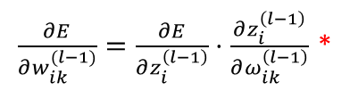

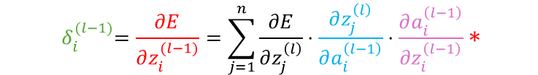
אלגוריתם ה-backpropagation, מעבר לשכבות הקודמות
נציב את הביטוי הסופי ונקבל:
$$δ_{i}^{(l−1)}=a_{i}^{\left(l−1\right)}\left(1−a_{i}^{\left(l−1\right)}\right)⋅\sum_{j=1}^{n}{{δ_{j}^{(l)}⋅ω}_{ji}^{\left(l\right)}}$$
$$\frac{∂E}{∂w_{ik}^{(l−1)}}=δ_{i}^{(l−1)}⋅a_{k}^{\left(l−2\right)}$$
$${ δ}_{i}^{(l−1)}=\frac{∂E}{∂z_{i}^{(l−1)}}=\sum_{j=1}^{n}{\frac{∂E}{∂z_{j}^{\left(l\right)}}⋅\frac{∂z_{j}^{\left(l\right)}}{∂a_{i}^{\left(l−1\right)}}⋅\frac{∂a_{i}^{\left(l−1\right)}}{∂z_{i}^{\left(l−1\right)}}}∗$$
* $\frac{∂E}{∂w_{ik}^{(l−1)}}=\frac{∂E}{∂z_{i}^{\left(l−1\right)}}⋅\frac{∂z_{i}^{\left(l−1\right)}}{∂ω_{ik}^{\left(l−1\right)}}$

Slide 23
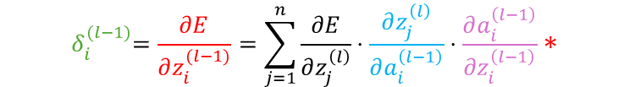
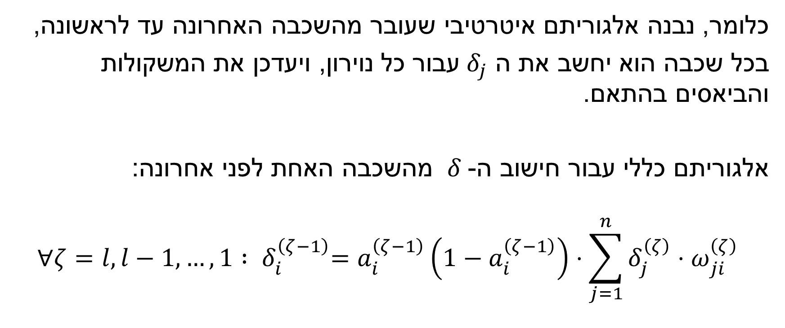
אלגוריתם ה-backpropagation, הכללה
כלומר, נבנה אלגוריתם איטרטיבי שעובר מהשכבה האחרונה עד לראשונה,
בכל שכבה הוא יחשב את ה $δ_{j}$עבור כל נוירון, ויעדכן את המשקולות והביאסים בהתאם.
אלגוריתם כללי עבור חישוב ה- $δ$ מהשכבה האחת לפני אחרונה:
$${∀ζ=l,l−1,…,1 : δ}_{i}^{\left(ζ−1\right)}=a_{i}^{\left(ζ−1\right)}\left(1−a_{i}^{\left(ζ−1\right)}\right)⋅\sum_{j=1}^{n}{{δ_{j}^{\left(ζ\right)}⋅ω}_{ji}^{\left(ζ\right)}}$$
$${ δ}_{i}^{(l−1)}=\frac{∂E}{∂z_{i}^{(l−1)}}=\sum_{j=1}^{n}{\frac{∂E}{∂z_{j}^{\left(l\right)}}⋅\frac{∂z_{j}^{\left(l\right)}}{∂a_{i}^{\left(l−1\right)}}⋅\frac{∂a_{i}^{\left(l−1\right)}}{∂z_{i}^{\left(l−1\right)}}}∗$$

Slide 24

אלגוריתם ה-backpropagation, הכללה
עבור כל $δ_{i}^{\left(ζ\right)}$ כזה נחשב את התרומה ל $ω_{ji}^{\left(ζ\right)}$ ו- $b_{j}^{\left(ζ\right)}$ כך:
$$ω_{ji}^{\left(ζ\right)}=ω_{ji}^{\left(ζ\right)}−t\left(δ_{i}^{\left(ζ\right)}⋅a_{k}^{\left(ζ−1\right)}\right)$$
$$b_{j}^{\left(ζ\right)}=b_{j}^{\left(ζ\right)}−t\left(δ_{i}^{\left(ζ\right)}\right)$$
ונעבור לשכבה הבאה עד שנגיע להתחלה.

Slide 25
ביביליוגרפיה
סירטוני יוטיוב מצוינים:
https://youtu.be/sIX_9n-1UbM?si=5f4fg3Pimf3Cevdx
https://youtube.com/playlist?list=PLZHQObOWTQDNU6R1_67000Dx_ZCJB-3pi&si=WikoKfRhUTUjdR3K
https://towardsdatascience.com/understanding-backpropagation-abcc509ca9d0
https://www.kaggle.com/code/wwsalmon/simple-mnist-nn-from-scratch-numpy-no-tf-keras
https://medium.com/featurepreneur/the-mathematics-of-backpropagation-4b114fd64a63
----------
https://aws.amazon.com/what-is/neural-network.
https://en.wikipedia.org/wiki/Backpropagation
https://he.wikipedia.org/wiki/%D7%A8%D7%A9%D7%AA_%D7%A2%D7%A6%D7%91%D7%99%D7%AA_%D7%9E%D7%9C%D7%90%D7%9B%D7%95%D7%AA%D7%99%D7%AA
https://towardsdatascience.com/activation-functions-neural-networks-1cbd9f8d91d6
https://www.datacamp.com/tutorial/introduction-to-activation-functions-in-neural-networks

